Slide 1

Gestão de Ambiente
Gravadores.
03/03/2016

Slide 2



Gestão de Ambiente
Nossa equipe hoje realiza testes de gravações com a periodicidade de 2 em 2 horas no período 24x7 nos loggers abaixo
Alegria
Lapa
Antártica
Mackenzie
Prado
Passeio
Londrina
Campinas
Niterói
Salvador
Hichan (Campinas)
Fortaleza
Santo Amaro
Souza Cruz
Arcos
Pernambuco
Paraná
Cidade de Deus
Minas Gerais (Prado II)
Ceara
Distrito Federal
Mato Grosso do Sul
Rio Grande do Sul
Salvador
*Mackenzie 8X
sendo homologando
Notes:
d

Slide 3
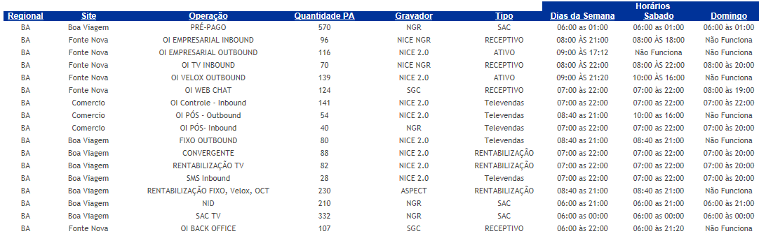
Gestão de Ambiente
Devido a falsos positivos em testes realizados, criamos conforme solicitado pela Consultoria CHACON um Mapa de operações (MENU) para orientação sobre as informações abaixo:
Regional
Site
Operação
Quantidade de PA
Gravador
Tipo
Horários em dias de Semana
Horários Sábado
Horários Domingo

Slide 4
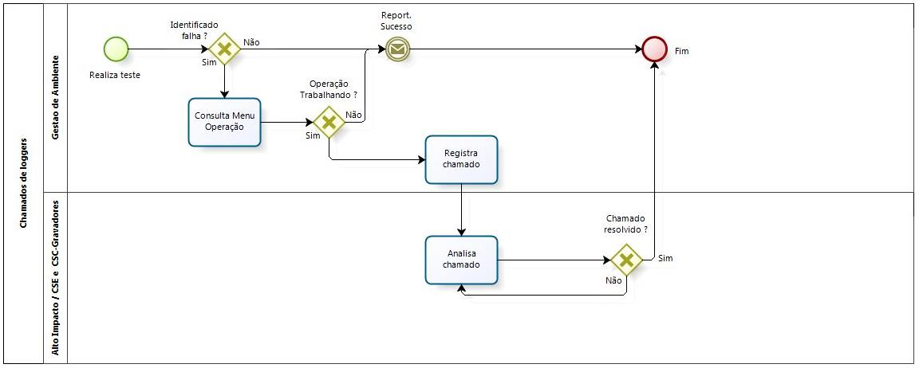
Gestão de Ambiente
Notes:
d

Slide 5
Gestão de Ambiente
Todos os chamados identificados como falhas são aberto como incidente de
ALTO IMPACTO para que o problema possa ser tratado com SLA de 2 Horas.
Os chamados relacionados a gravadores são tratados hoje pelas seguintes equipes:
CSC-Alto Impacto / CSC-Gravadores Segunda a Sexta - 08h:00 e 16:00
CSC-Alto Impacto / CSE-Gravadores – Fora do horário informado acima

Slide 6
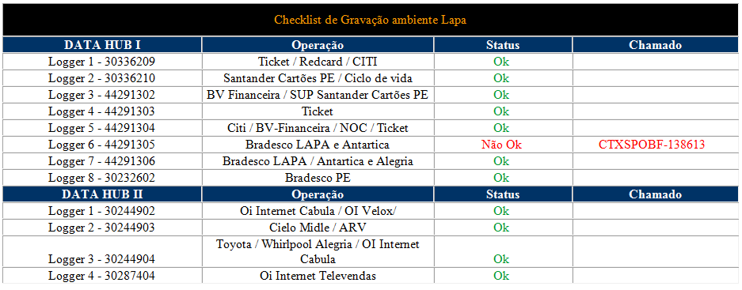
Gestão de Ambiente
Todos os testes realizados são divulgados via e-mail para os responsáveis envolvidos no processo, conforme exemplo abaixo realizado para o site Lapa.
Notes:
d

Slide 7
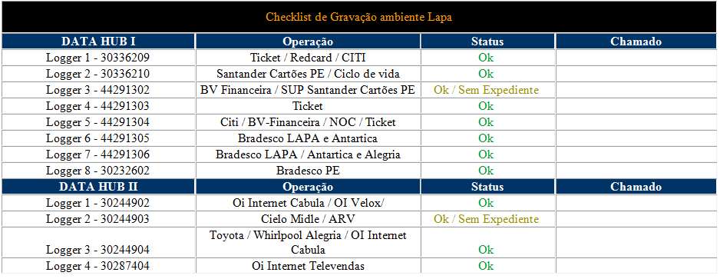
Gestão de Ambiente
Todos os testes realizados são divulgados via e-mail para os responsáveis envolvidos no processo, conforme exemplo abaixo realizado para o site Lapa.
Notes:
d

Slide 8
Gestão de Ambiente
Nossa equipe também e responsável pela abertura de chamados e follow-Up dos testes realizados pela equipe CSE-Gravadores, onde identifica-se perda de gravação em ramais utilizados nas operações.

Slide 9
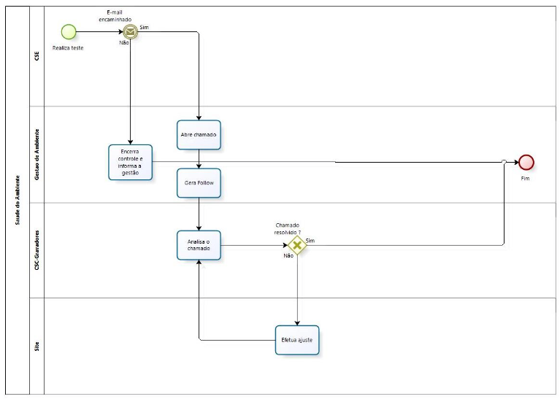
Gestão de Ambiente

Slide 10
Gestão de Ambiente
Nossa equipe também gerencia uma rotina disponibilizada para as pontas (Site) onde diariamente e realizada uma Ronda CPD

Slide 11
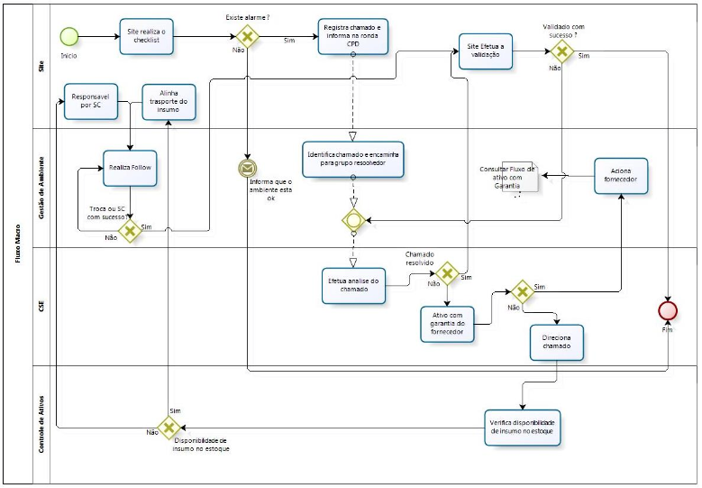
Gestão de Ambiente

Slide 12
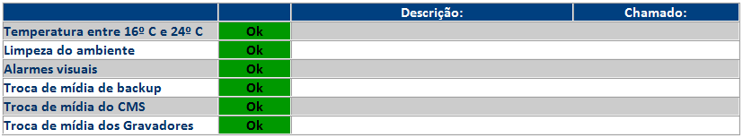
Gestão de Ambiente
Nossa equipe também gerencia uma demanda disponibilizada para as pontas (Site) onde diariamente e realizada uma Ronda CPD contento as informações abaixo abaixo

Slide 13
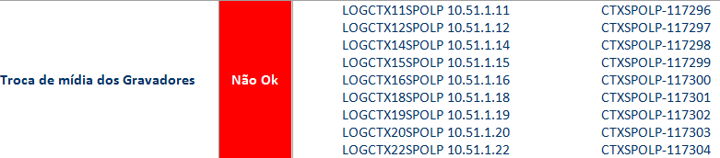
Gestão de Ambiente
Nossa equipe gerencia uma demanda disponibilizada para as pontas (Site) onde diariamente e realizada uma Ronda CPD contento as informações abaixo abaixo

Slide 14
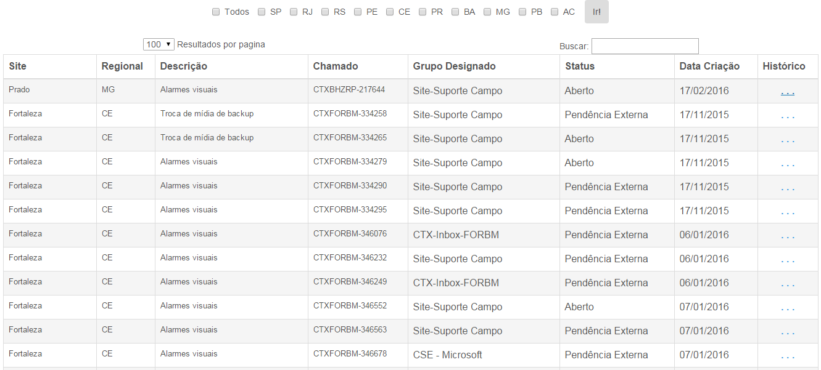
Gestão de Ambiente
O acompanhamento referente a estes chamados são feitos através de um painel divulgado para as pontas, onde pode ser visualizado o histórico de cada chamado.

Slide 15



Juntos
Transformaremos!

